Slide 1



Make it Easier for the Elderly to Use Smartphones and Appliances
Notes:
大家好，我们是第一组，我们选择的题目是针对特定人群特定场景的优化，即帮助老年人使用智能产品。

Slide 2
Table of contents
01.
02.
03.
Empathize
Define
Ideate
04.05.
06.
Prototype
Evaluation
07.
Summary & Outlook
Notes:
汇报主要分为七部分，展示了项目的整体流程。

Slide 3
01.
Empathize
Notes:
首先是共情。
在项目的初期，我们回忆了自家老人使用智能产品的困境，为了更好地与目标用户共情，我们进行了问卷和采访，希望近距离感受他们的痛点。

Slide 4

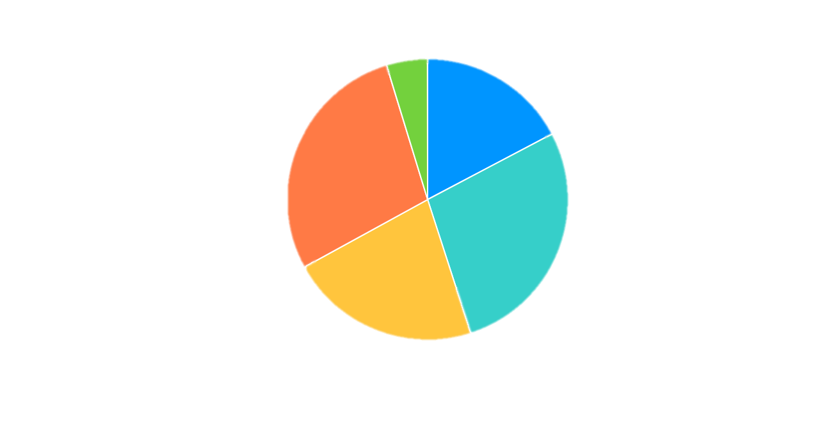
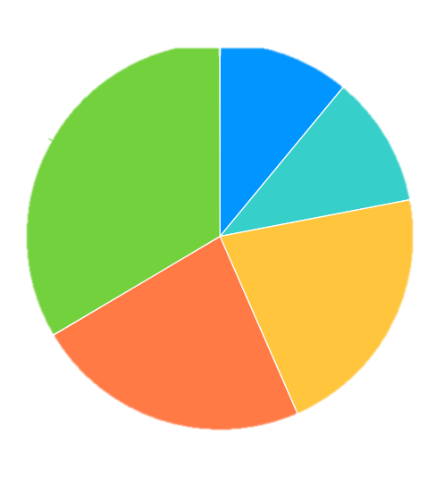

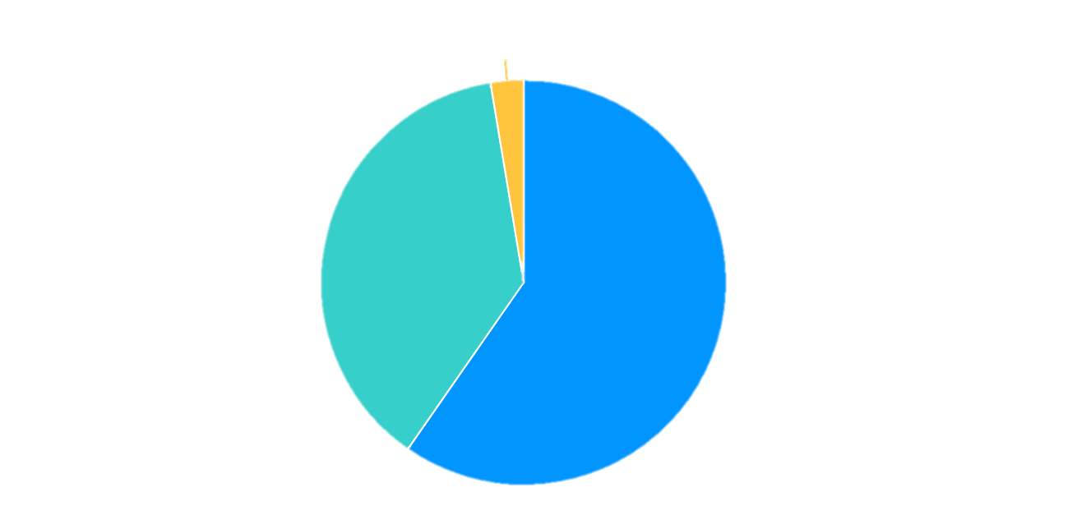
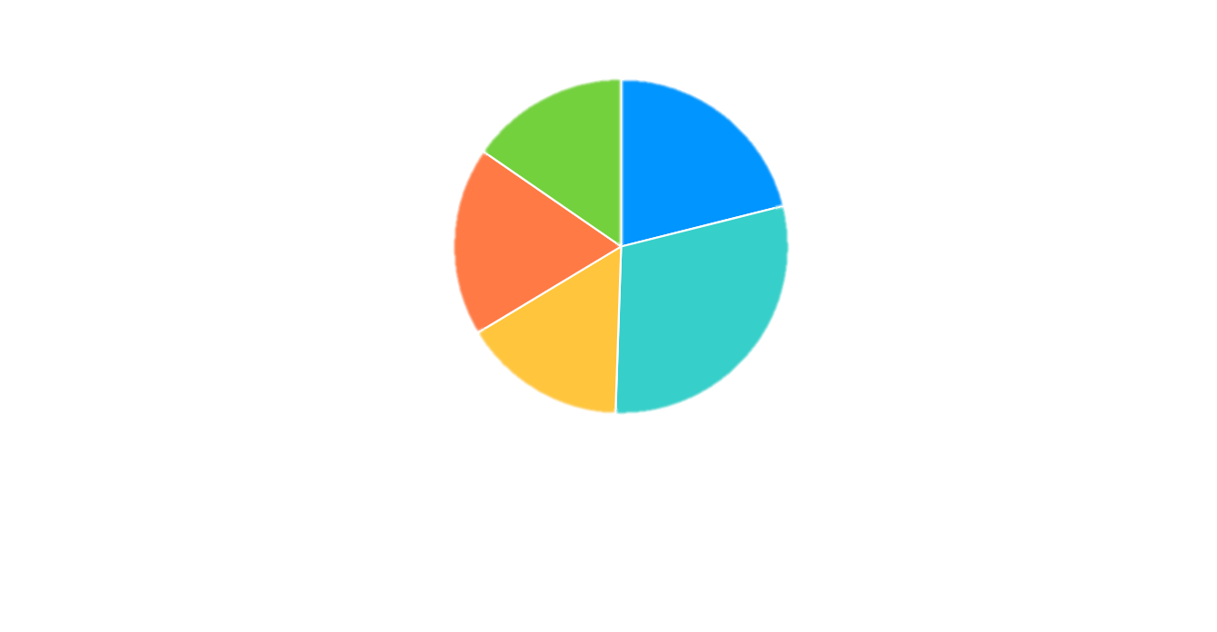

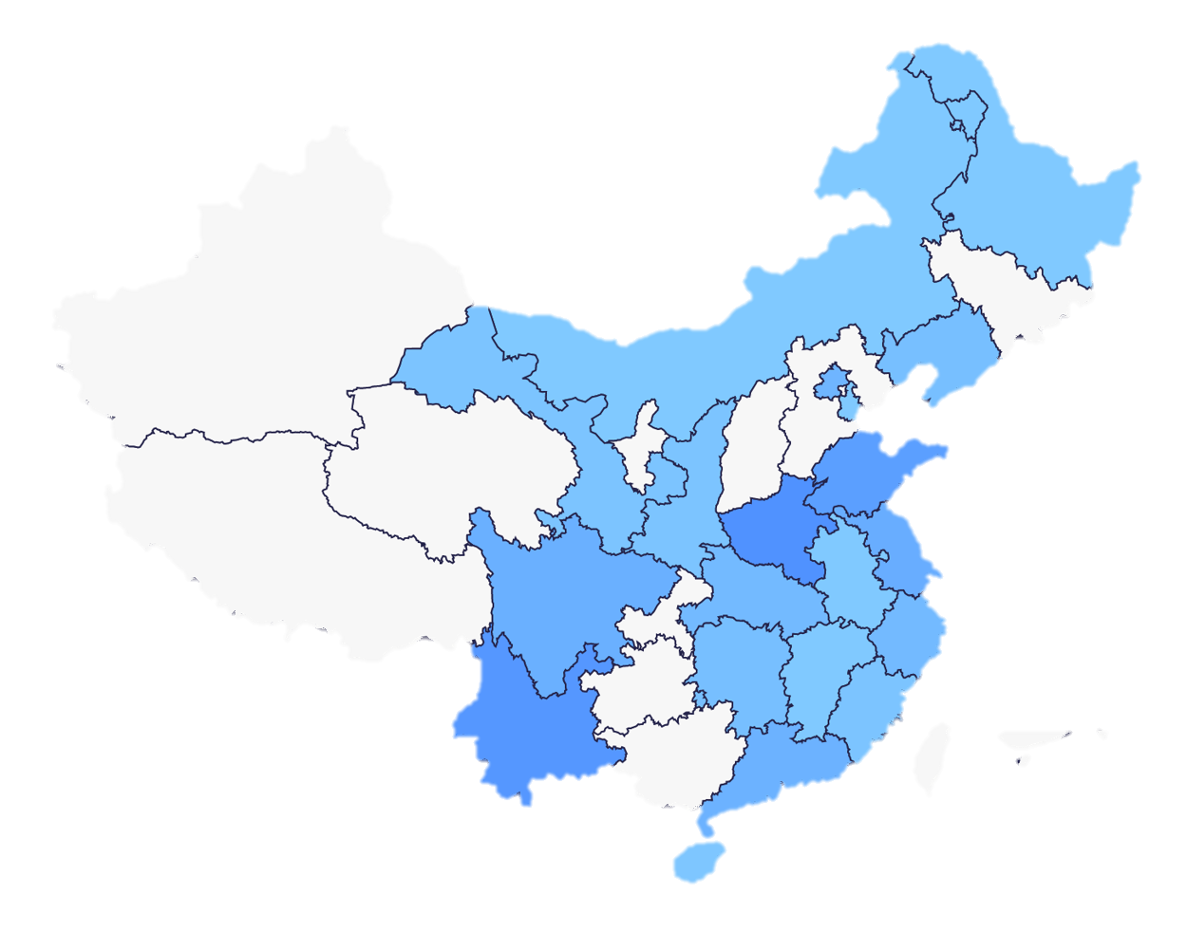
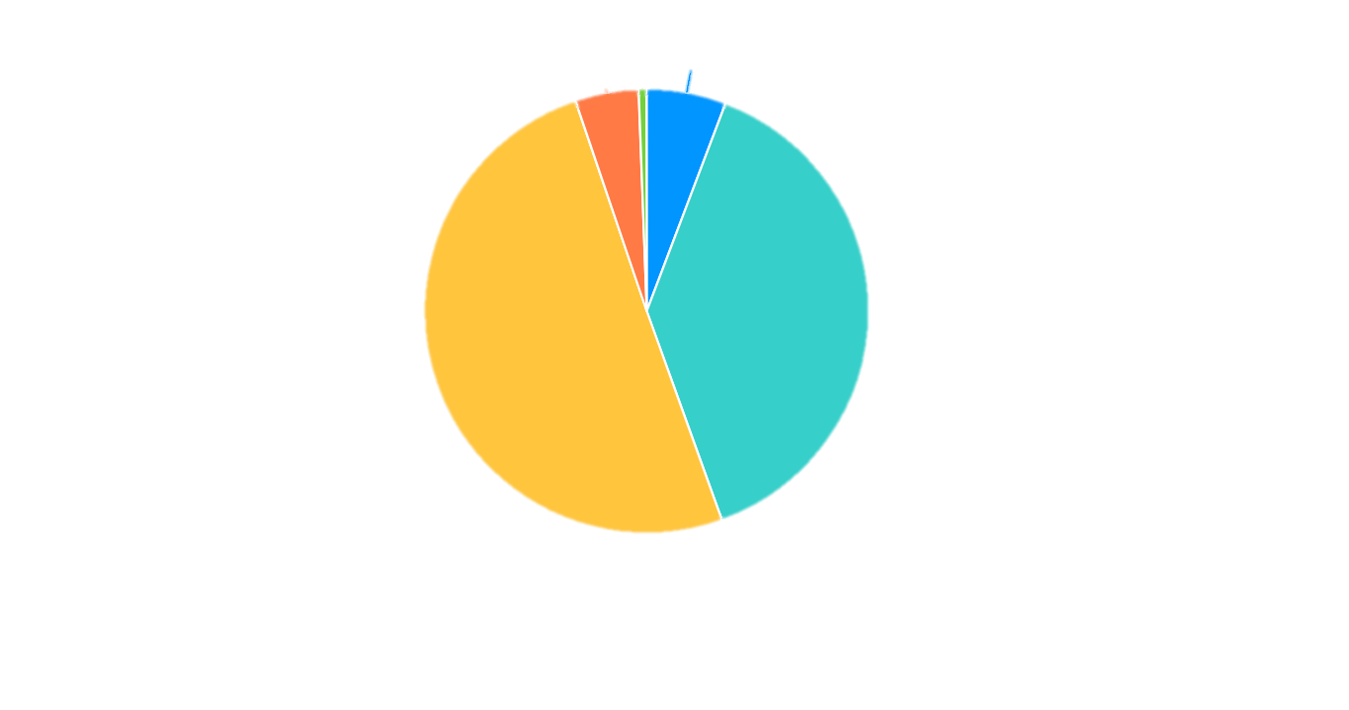
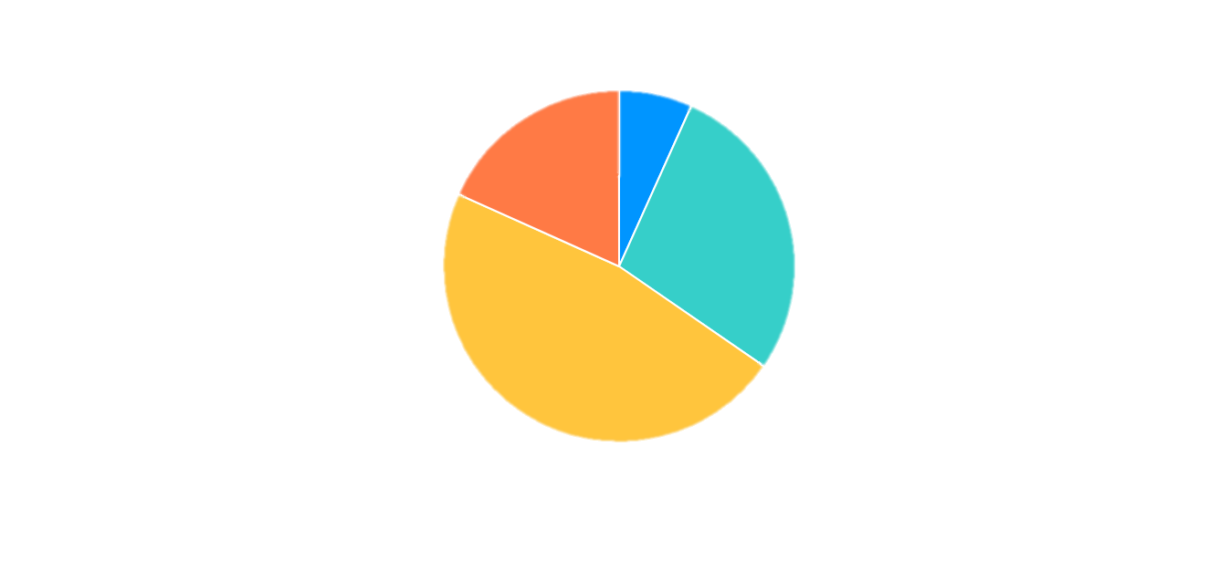
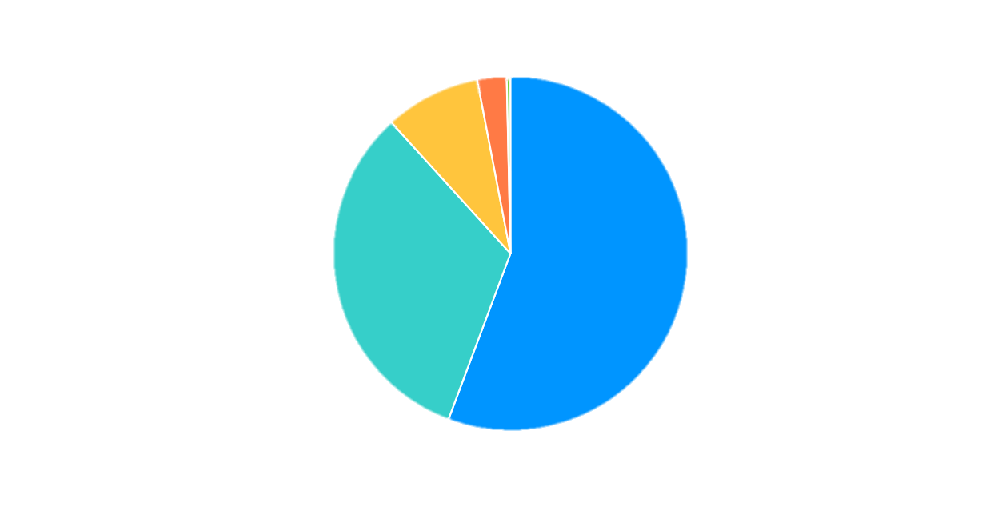
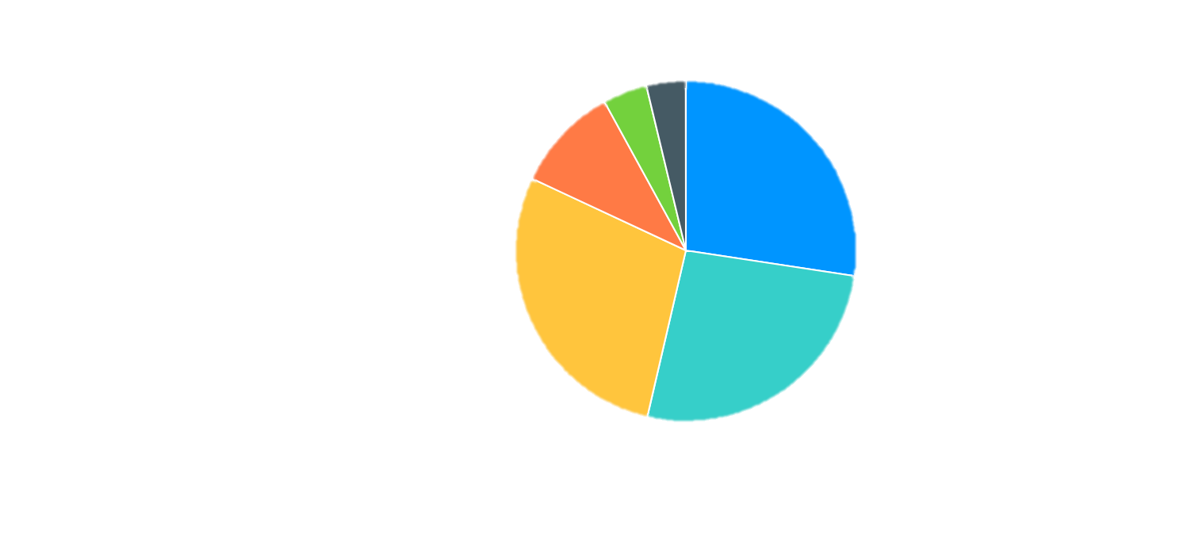

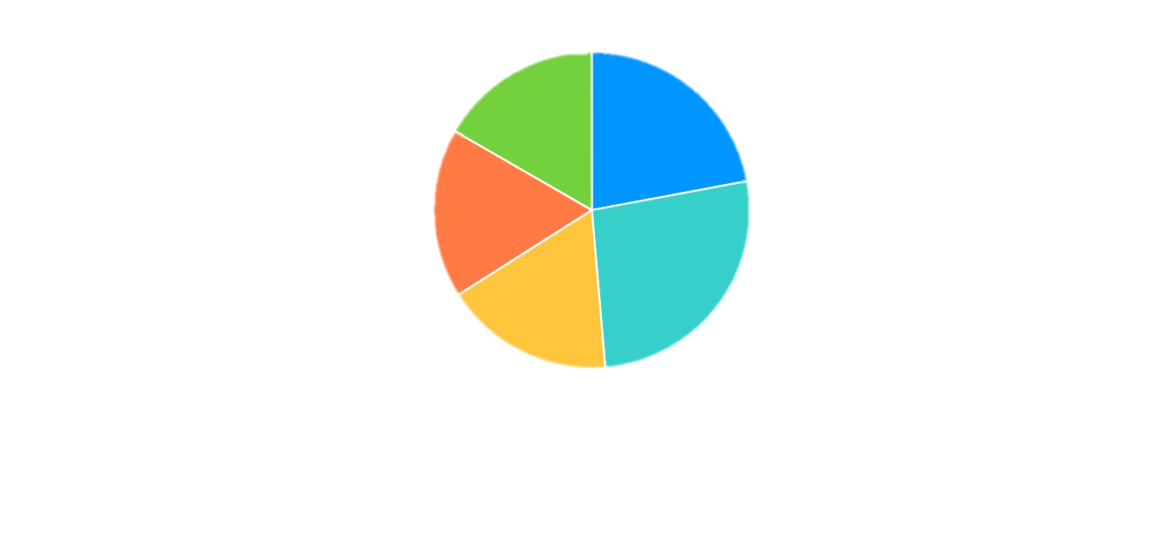
Questionnaire
Notes:
问卷验证了我们的一些想法，并提供了数据支撑。

Slide 5
Such problem is common.
Select key sub-problems.
Most common used functions and devices
Most common reasons
Notes:
电子产品使用困难，在老年人中非常普遍，因此寻找相应的解决方案是很有意义的。
问卷还帮助我们关注更为普遍和关键的问题，比如帮我们筛选出老人最常用的电器设备和手机功能，再比如帮我们筛选出造成困扰的普遍原因。

Slide 6
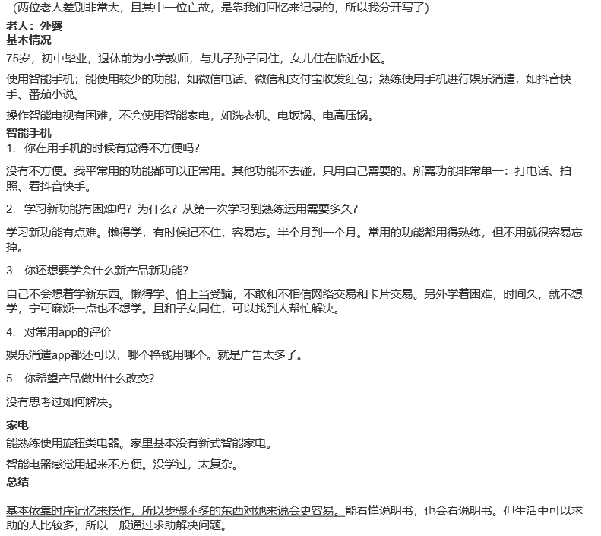
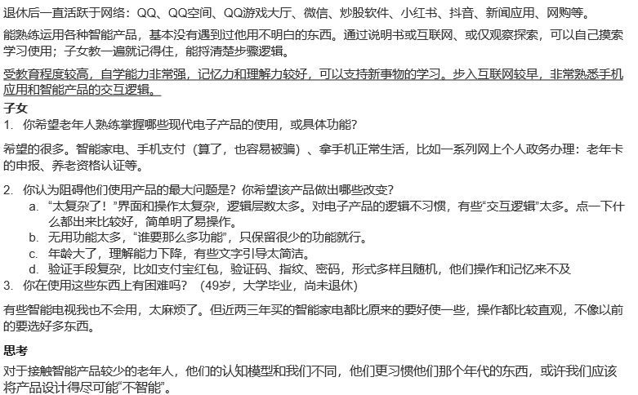
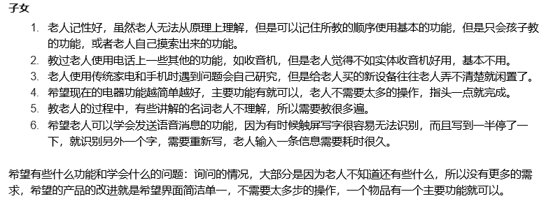
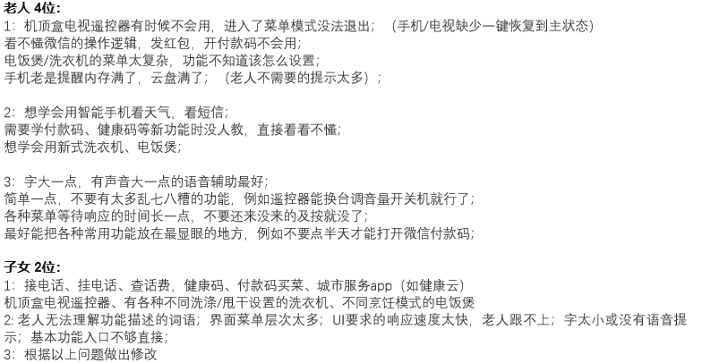
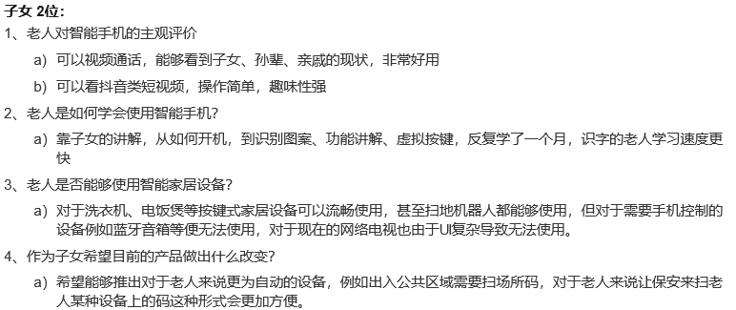
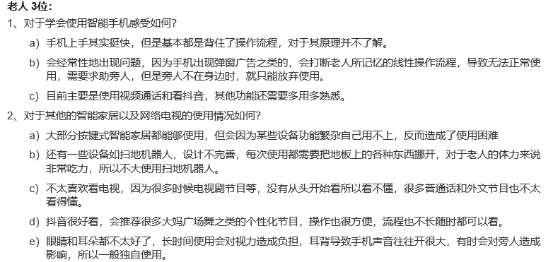
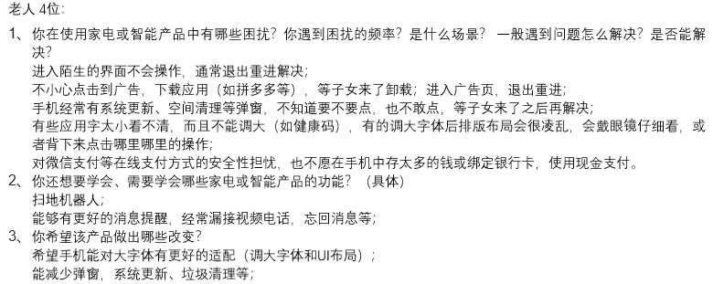

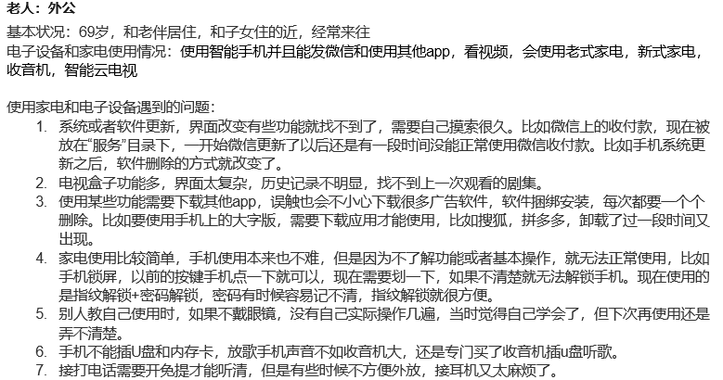
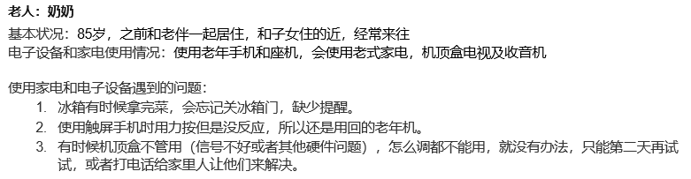
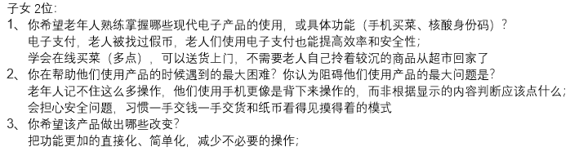
Interviewing
Notes:
除了问卷，我们还对家中老人进行了细致的采访。

Slide 7
More details, more specific.
More descriptions, more deeply.
More core reasons, better solutions.
Physical defect,
different comprehension ways,
unaccustomed step logic,
etc…
Notes:
采访提供了更多细节和描述，提出了很多具体的问题，这让我们能更深入地了解原因，帮我们找到更合适的解决方案。
他们的视力和记忆力可能不太好，他们的理解方式和我们不同，他们不习惯不理解电子产品的步骤逻辑，等等。

Slide 8
Prototype Implementation
From Senses to Cognition
Memory System
Iteration of Empathize
Choose Representative functions and prototyping them.
What painful most and hard to solve when using smart devices.
Should consider a specfic and operable method for teaching.
Notes:
1. 根据这些，我们进一步筛选了常用的功能，选择了具有代表性的几个进行原型实现，之后测试和优化
2. 可以看到，制约老人们使用电子产品的原因很多，那我们最应该关注的是哪些呢？
我们首先思考放大字体等方法，后来发现这是不够的，交互逻辑不匹配的问题仍没有解决。我们意识到还应该思考认知差异，保证与他们所习惯的现实世界映射一致。
3. 最初我们只思考了【产品本身】应该是什么样，后来被指出还应当考虑配套的教学方案，用老人更易接受的形式，帮助快速学习和记忆，可能是随时可用的指导，或者是易懂的教学视频。

Slide 9
Understanding Human
Methods of Empathize
Knowledge of Empathize
Senses
Vision, hearing, touch defect.
Memory
Cognition
Learning, problem solving, etc.
Immerse
Observe
Contact
Objective, breaking stereotypes and provoking new thinking
Notes:
在课堂中，我们将Human Capabilities分为三大类，感官、记忆、认知能力。我们对共情的修正优化正体现着对这三类能力的思考。最初只考虑了老人的感官差异，后来意识到认知习惯差异，以及他们的记忆能力。
共情的方式有三种，我们使用了除Immerse之外的其他两种。观察是通过回忆来实现的，我们仍记得家中老人使用电子产品的困扰状态。接着我们广泛发放了问卷，得到具有统计意义的结果，指导着我们设计的大体方向。最后是采访，需要我们引导和倾听，以得到尽可能客观的结果，再进行归纳和分析。在采访中我们发现了许多没有被注意到的点，因此对我们来说，采访是一件打破固有观点，引发新思考的事。

Slide 10
02.
Define
Notes:
经过共情，我们分析出了用户所想要的。接着，我们需要定义出要解决的问题

Slide 11
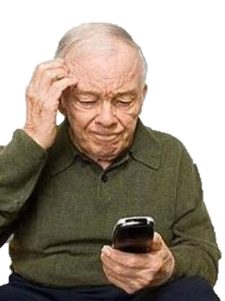
Our target user
Over 60
Use technique
Unfamiliar with smart device
Lack of help
with diminished ability to learn, and visual or hearing impairment.
to live better in modern society.
out-of-date cognitive model.
Learned but forgot
Live alone or without the younger.
Or may be not willing to find help.
Notes:
这是我们的用户画像，60岁以上使用智能产品有困难且难以获得帮助的人。他们的身体机能有所退化，他们仍习惯传统物理按键和直达型操作，对智能产品比较陌生。

Slide 12
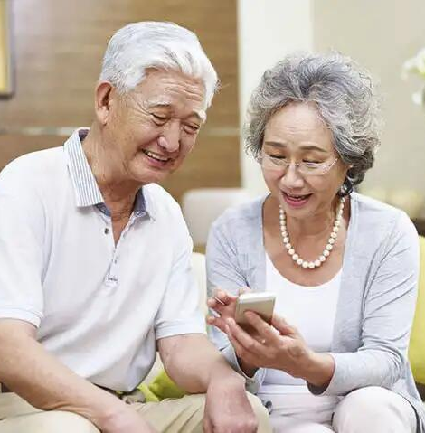
The main problems they encountered
Too many interaction levels
Interaction logic does not conform to the intuition of the elderly
It is difficult to learn by simply memorizing
The key is not large enough, and it is difficult to click on the touch screen
….
Notes:
他们遇到的问题主要是
智能产品有过多的交互层级
且交互逻辑不符合他们的直觉。
因而理解困难，单纯靠记忆学习操作，难度较大
产品按键不够大，触屏点按困难。

Slide 13
POV-Insight
Existing Attempts
Our Goal
Only care about pysical obstacles, rather than logic and interaction.
Some device that satisfies their cognitive model.
Notes:
简单来说，我们希望考虑老人身体机能的缺陷、逻辑和交互习惯的差异，希望基于他们的认知模型，提出降低智能产品使用门槛的解决方案。

Slide 14
03.Ideate
Brainstorm and Conceptualize the Designs
Notes:
接下来是ideate的部分

Slide 15
What we did in Ideating
Mindmap
Concept Video
Brainstorm and determine the design corresponding to problems
Show problem scenarios and our solutions
Notes:
我们主要使用了mindmap对设计部分的 brainstorm结果进行了记录，使用concept video对老人遇到的问题及我们提出的解决方案进行展示说明

Slide 16


Product Design Goal
01.
Decrease the number of steps
02.
Provide adequate information in a simpler display
03.
Offer guidence with less studying efforts
04.
Personalized settings for different elderly people
05.
Help construct functional abstraction
Notes:
为解决老人们遇到的困难，我们需要优化现有产品的功能，并设计出满足老人多方面需求的产品
如减少操作步骤，提供使用说明，减少老人学习新事物的负担，提供个性化设置等

Slide 17
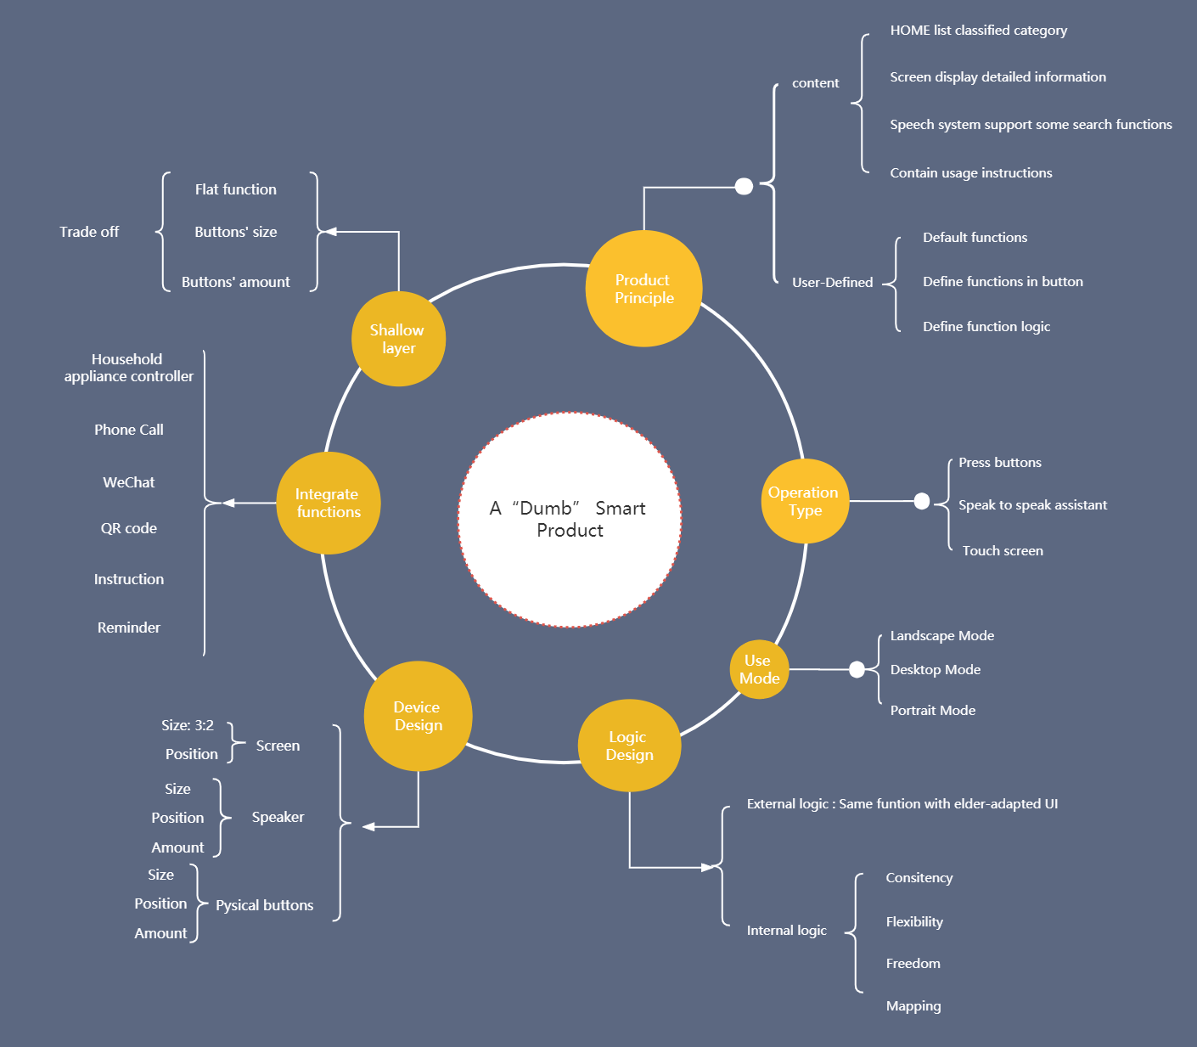
Mindmap of Brainstorm
Aspects
Functions
Pysical layout
UI layer/logic
Special design
Mode
Notes:
随后我们针对功能，物理外观，UI层级和逻辑等多个方面的设计细节进行了讨论

Slide 18
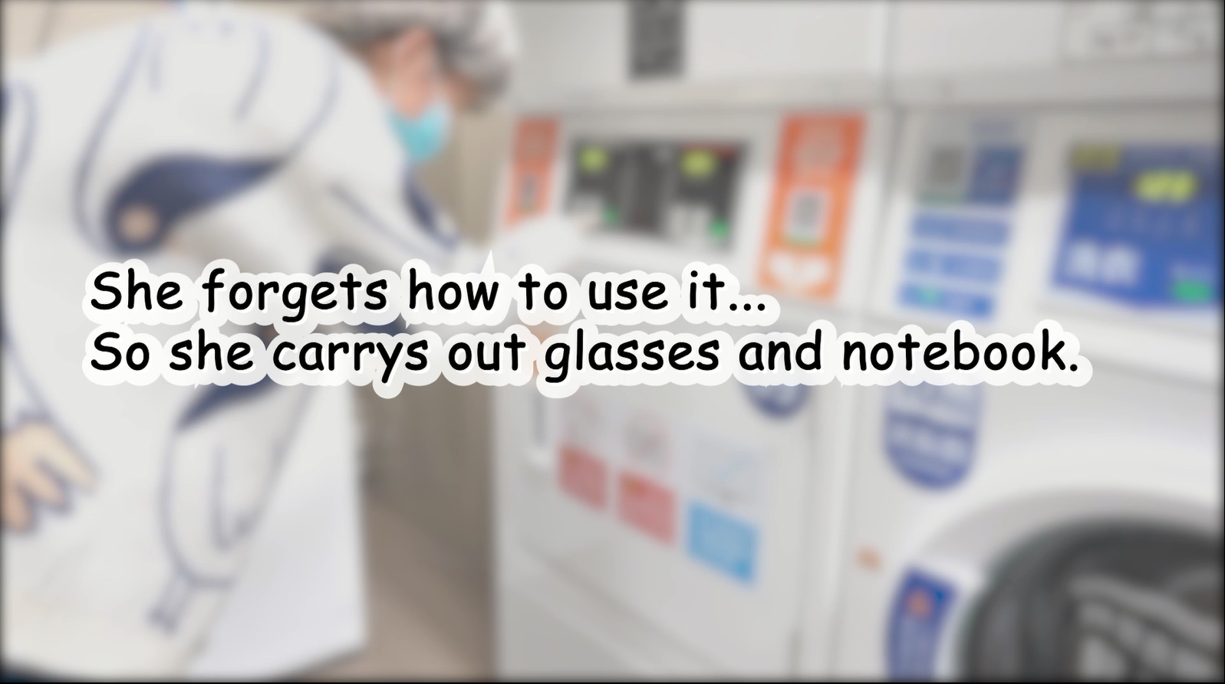
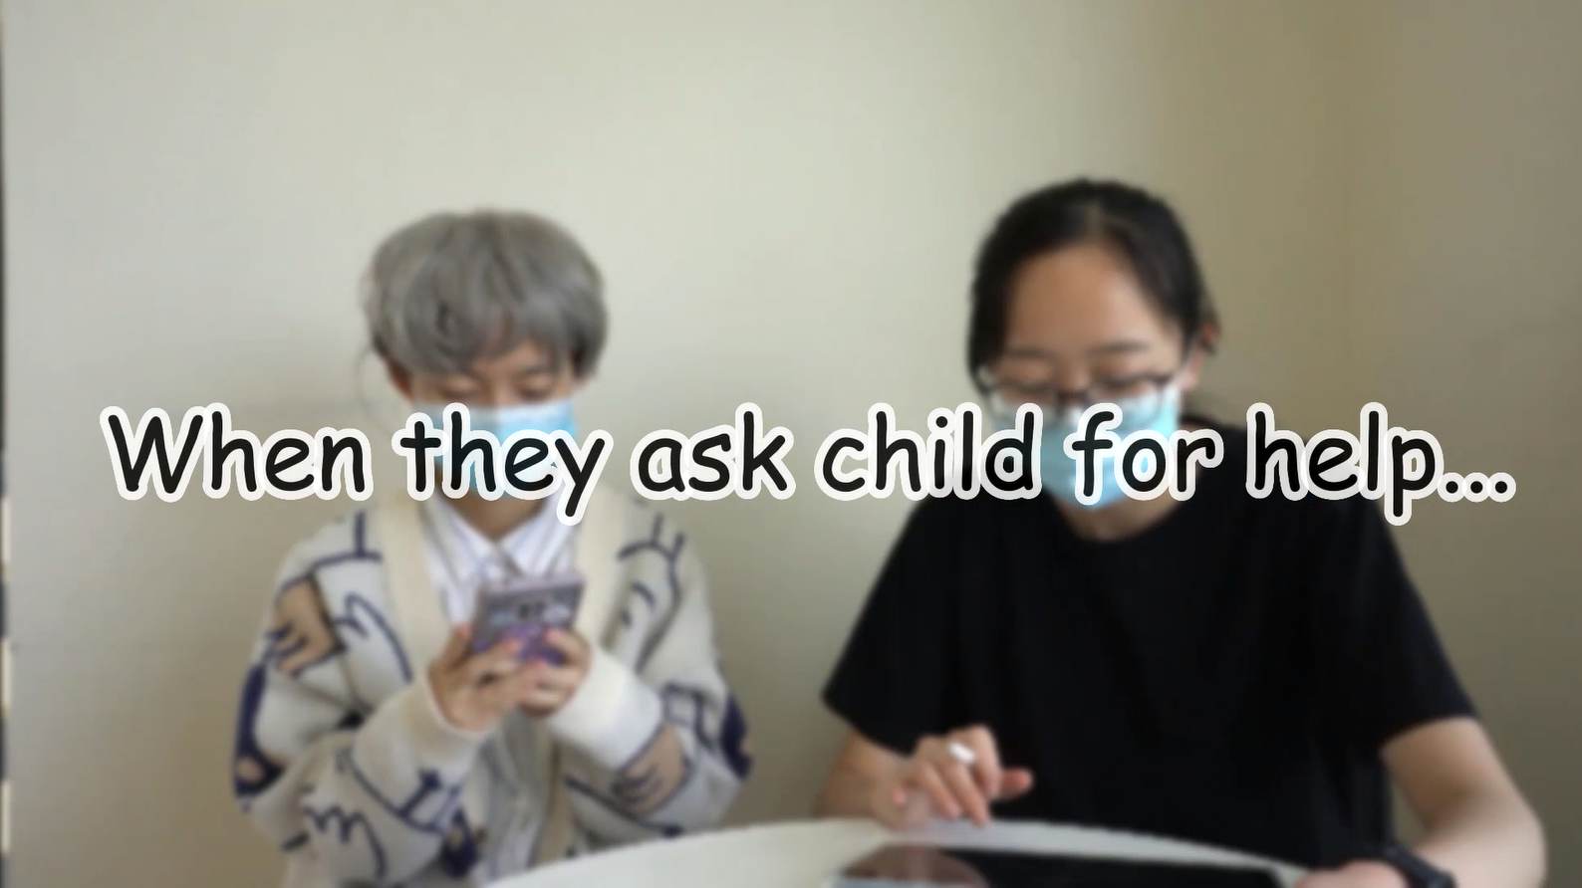
Concept Video
Two scenarios
Use household appliance
Use smart phone
Problems and solutions
Instructions Guidance
One click, less operations
Notes:
并通过concept video展示了老人们使用手机及智能家居时遇到的问题的两个场景，以及概念化的解决方案

Slide 19
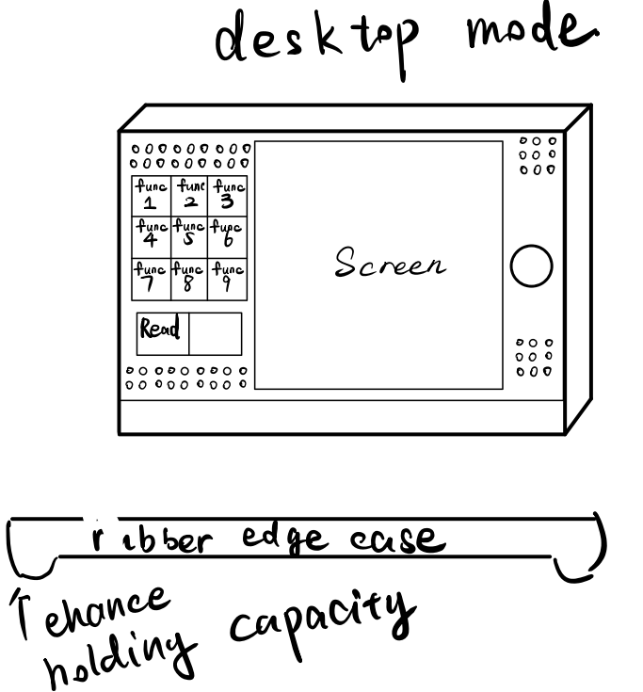
04.
Low-fi Prototype
Paper sketch including conponents, functions, work flow...
Notes:
根据前一阶段讨论确定的设计细节，我们制作了低保真模型

Slide 20
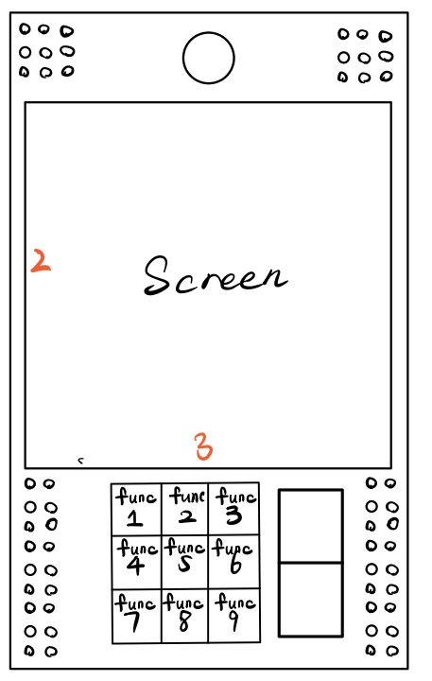
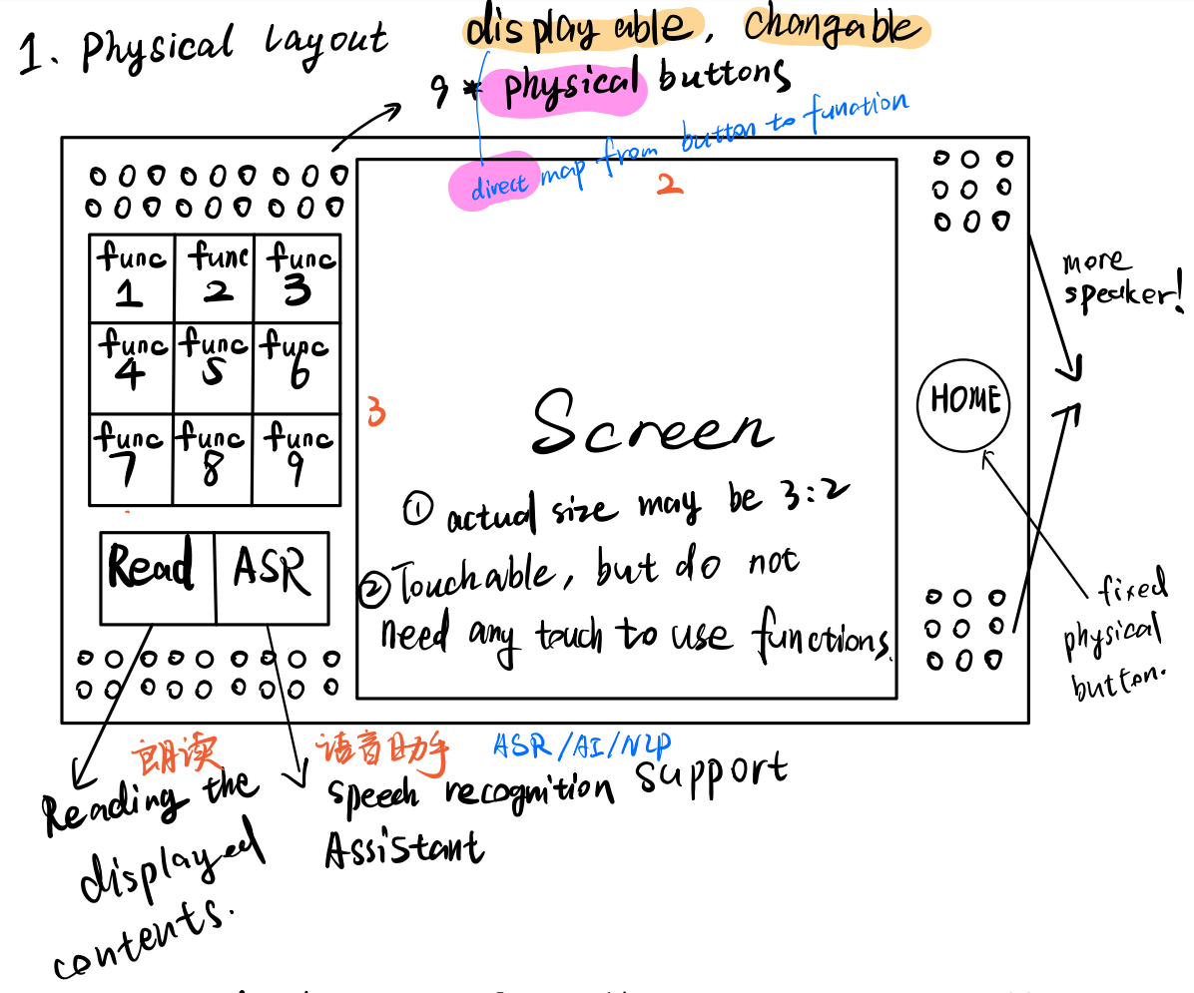
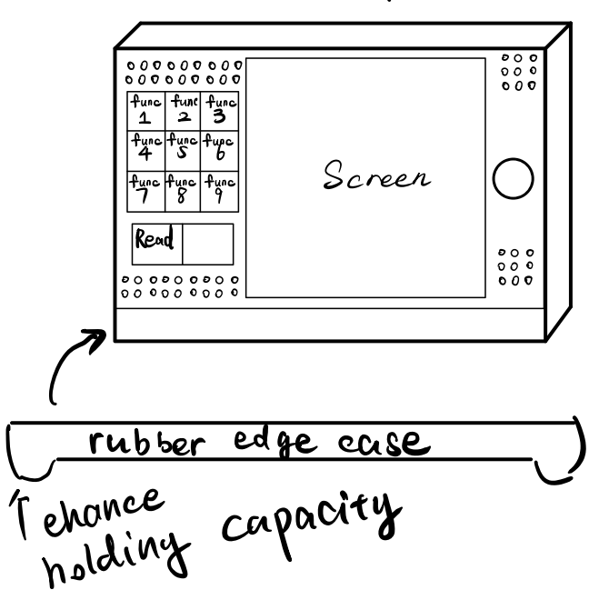
Physical layout
Portrait Mode
Physical button
Speakers
Desktop Mode
Screen
Landscape Mode
Notes:
我们确定了“不智能”的智能设备由可自定义功能的物理实体按键，屏幕和听筒话筒构成
并且可支持多种使用模式

Slide 21
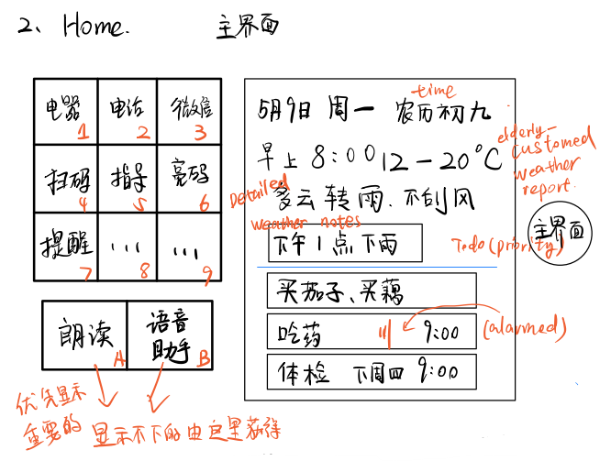
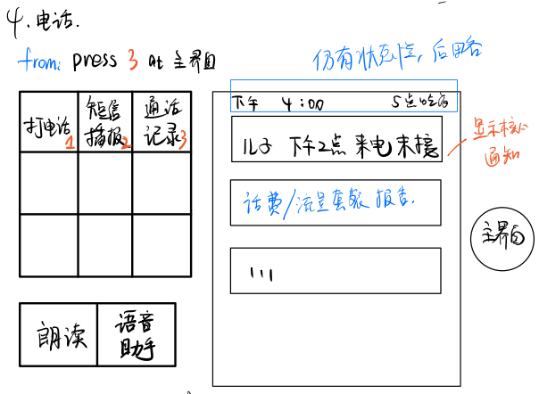
Function and workflow
Functions: phone call, wechat, event reminder, househole applicans control
Operation: press buttons, speak
Home
Phone-calls relative
Notes:
以及根据调研结果，我们选择了高频使用的功能，如接打电话，微信的使用，扫码亮码等 作为默认设置，对原功能进行封装与抽象，并提供按键和语音两种交互操作

Slide 22
05.
Medium-fi Prototype
On-Screen Interactive Wireframe，detailed version of low-fi prototype
Notes:
基于低保真模型的设计，我们使用原型设计figma进一步制作了可交互的中保真模型

Slide 23
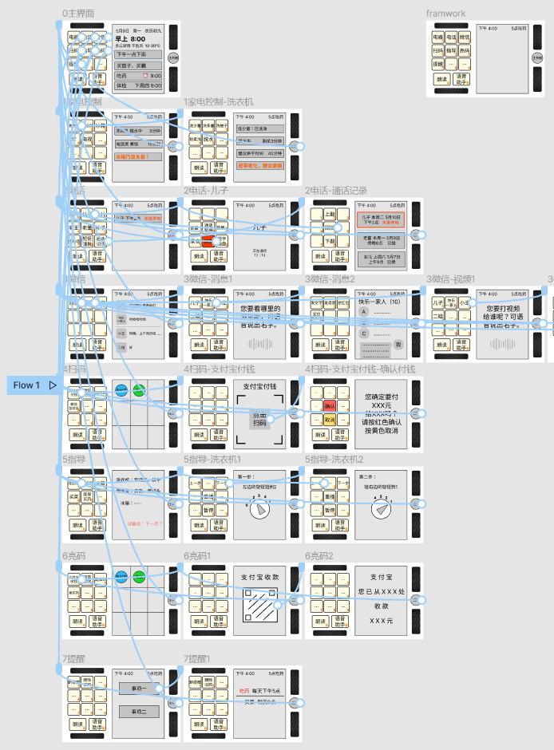
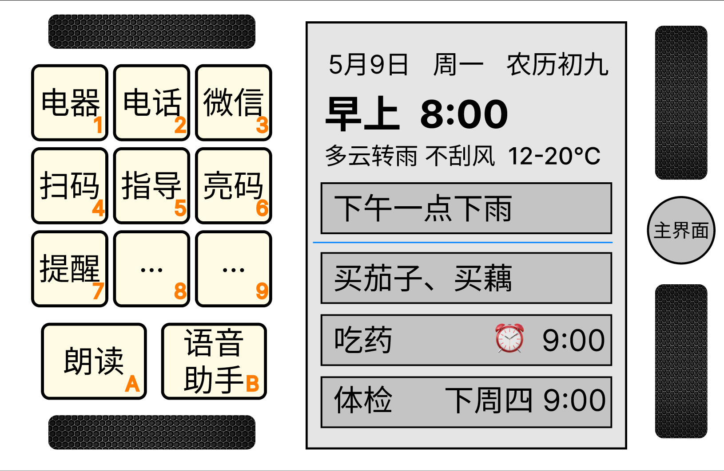
Mid-fi prototype design
Implement Tool: Figma
Improvement Based-on: Low-fi prototype
Main menu
Link relationship
Notes:
这是模型的主界面的和交互逻辑的部分展示

Slide 24
Corrections
01.
Modified the message sending hierarchy
02.
Modified the interaction logic of the contact mode
03.
Optimized Wechat functions
Notes:
并且基于用户测试，我们对交互层级和交互逻辑进行了修改，对部分功能进行了使用体验上的优化，这一部分的内容会在之后给出更详细的介绍

Slide 25
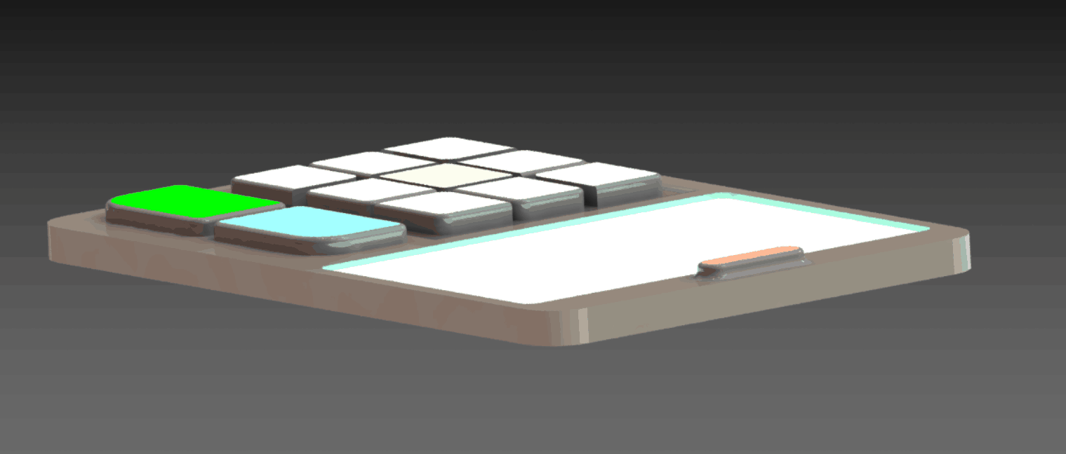
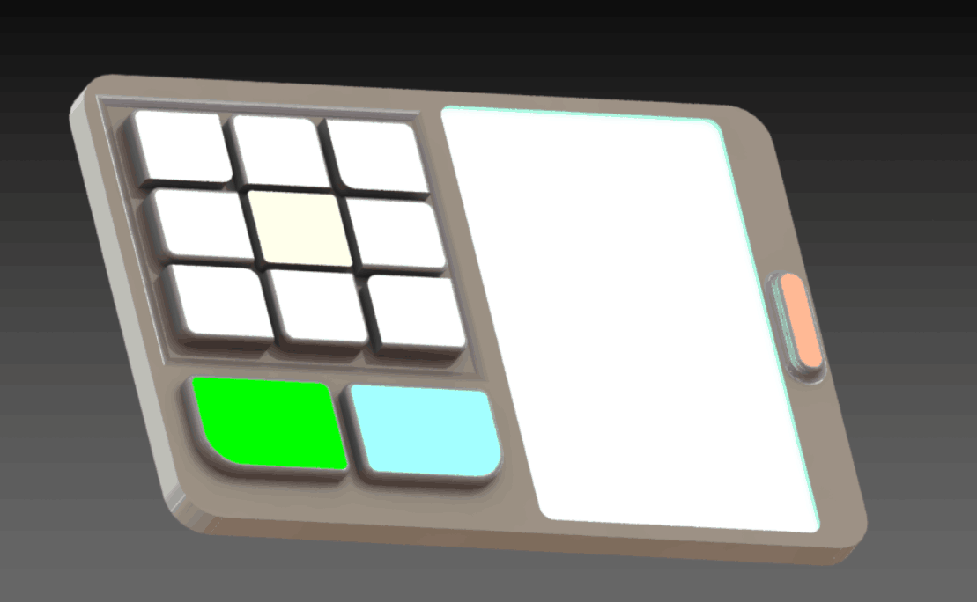
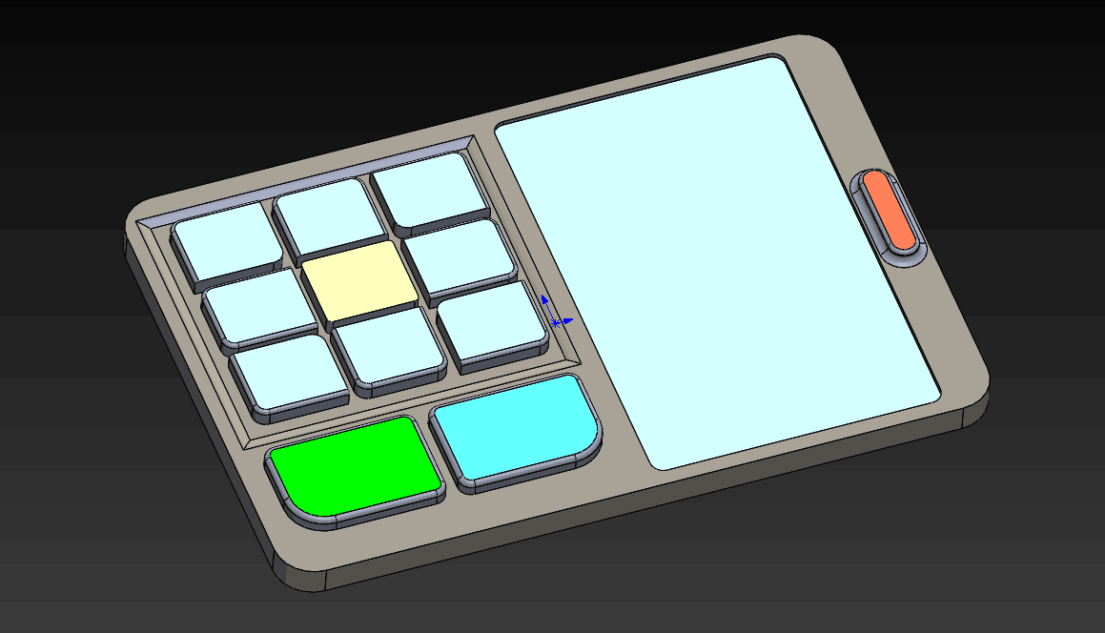
3D prototype design
Implement Tool: SolidWorks
Improvement Based-on: Mid-fi prototype
Light to use
Main menu
Notes:
为了解决老人们触屏难的问题，我们选择了可编辑的实体按键的设计，并制作了一个最终实物的3D模型进行展示

Slide 26
06.
Test: Group Heuristic Evaluation
Feedback & Solutions
Notes:
完成中保真模型后，我们将对模型进行启发式分析和可用性测试

Slide 27
Recap: Our Evaluation Design
Participants
Scenario
Tasks
1. call Wang on wechat
2. pay with Alipay
3. check instructions for washing machine
4.use message reading
1 compere 1 operator 1 recorder
2 observers
users
Use mid-fi prototype with/without instruction
+
Metrics
Analysis & Improvement
Several aspects to evaluate the product
Analyse the result of experiment and iterate the products
Notes:
评估实验设计：
我们将要求受试者使用中保真模型在有指导和无指导两种情况下完成指定任务，并由测试者记录下实验过程中的受试者的使用情况
并在试验结束后对受试者进行用户体验问卷的调查，对实验结果进行分析后，继续对我们的产品和解决方案迭代改进
参与人员——主持人，操作者，录像，观察人员
任务——给小王打电话，使用支付宝付款，查看洗衣机的使用流程，使用消息朗读

Slide 28
Group Heuristic Evaluation: Outcomes
Problems (Under 10 Usability Heuristics) | Solutions (and explanations)
Parts of the functions in ‘Guidance’ and in ‘Electric Appliance’ overlap, making users, especially the elderly, confusing | Move the guidance for electric appliances into the ‘Electric Appliance’ part
The interface is a little bit confusing and there are too many buttons for the user to use. | Solution: 1) Add introduction video on the home page which can be hidden and displayed liberally by users. 2) Reduce some logical hierarchies, for each button navigation can be more detailed.
Compared with Wechat, this APP may not be useful on message dealing. It is easier to send messages and give phone call on Wechat instead of this APP. | Solution: 1) Only list message that is not read and return to Wechat if users want to reply. 2) Based on the current functions, add ‘return to Wechat’
The default functions may not be suitable for every family. | We already have customized functions. User can define as how they like.
A fast Reflection on test process:
To make the user totally understand our model (some fidelity loss & communication problems )
Notes:
评估实验设计：
我们将要求受试者使用中保真模型在有指导和无指导两种情况下完成指定任务，并由测试者记录下实验过程中的受试者的使用情况
并在试验结束后对受试者进行用户体验问卷的调查，对实验结果进行分析后，继续对我们的产品和解决方案迭代改进
参与人员——主持人，操作者，录像，观察人员
任务——给小王打电话，使用支付宝付款，查看洗衣机的使用流程，使用消息朗读

Slide 29
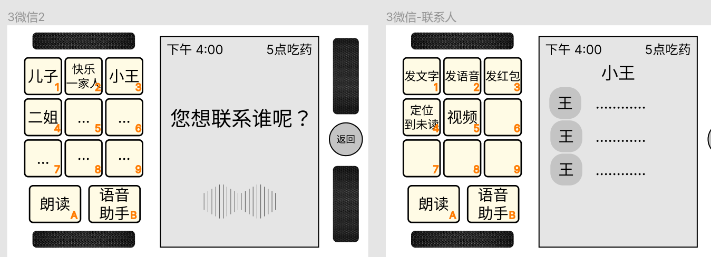
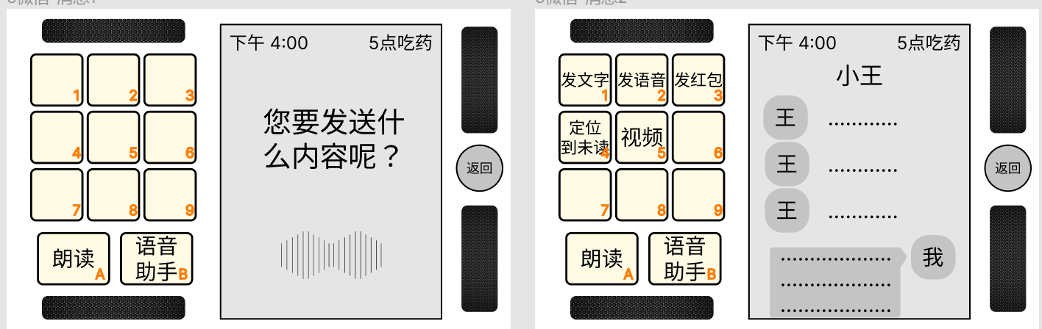
Updates on our mid-fi: examples
New
Old
2-Step guidance
“To who " and “send what”
At the same time
“给谁发什么信息”
Notes:
评估实验设计：
我们将要求受试者使用中保真模型在有指导和无指导两种情况下完成指定任务，并由测试者记录下实验过程中的受试者的使用情况
并在试验结束后对受试者进行用户体验问卷的调查，对实验结果进行分析后，继续对我们的产品和解决方案迭代改进
参与人员——主持人，操作者，录像，观察人员
任务——给小王打电话，使用支付宝付款，查看洗衣机的使用流程，使用消息朗读

Slide 30
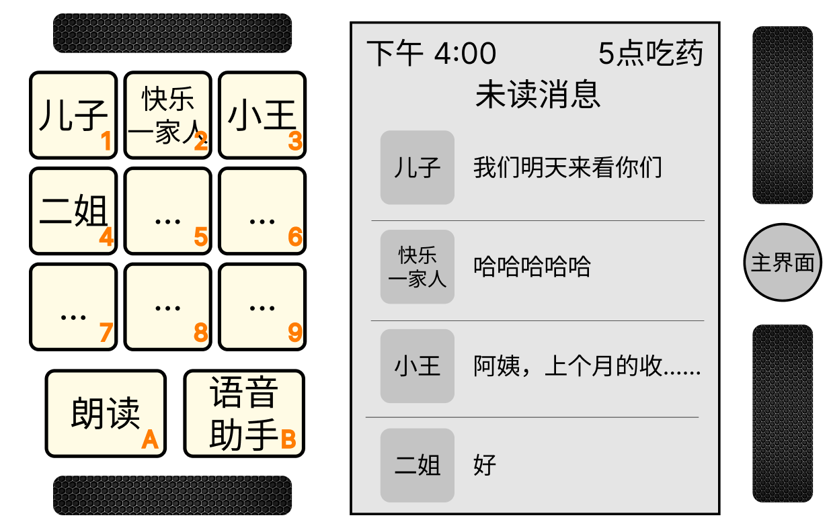
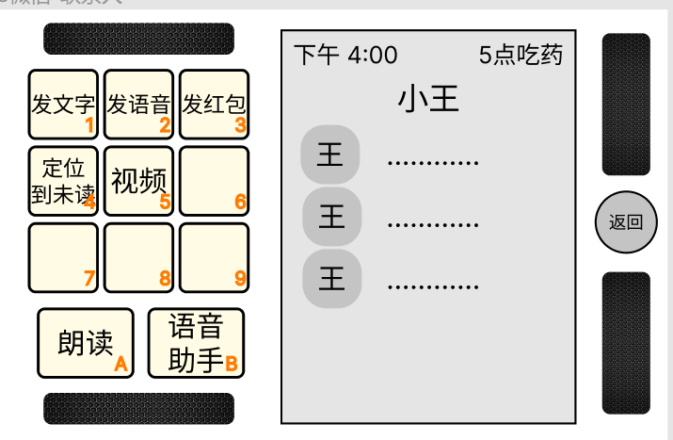
Updates on our mid-fi: examples
New
Old
People - Method
“Method – People”
“联系方式-联系人”
Notes:
评估实验设计：
我们将要求受试者使用中保真模型在有指导和无指导两种情况下完成指定任务，并由测试者记录下实验过程中的受试者的使用情况
并在试验结束后对受试者进行用户体验问卷的调查，对实验结果进行分析后，继续对我们的产品和解决方案迭代改进
参与人员——主持人，操作者，录像，观察人员
任务——给小王打电话，使用支付宝付款，查看洗衣机的使用流程，使用消息朗读

Slide 31
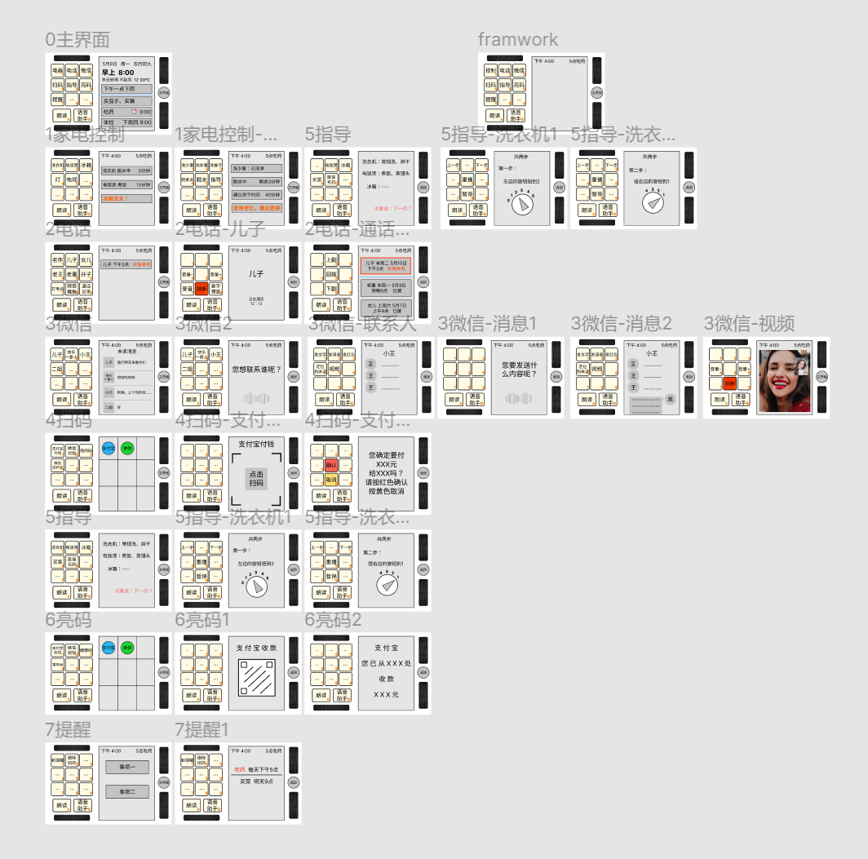
Updates on our mid-fi
Smoother flow
Less confusions
Improved details
New

Slide 32
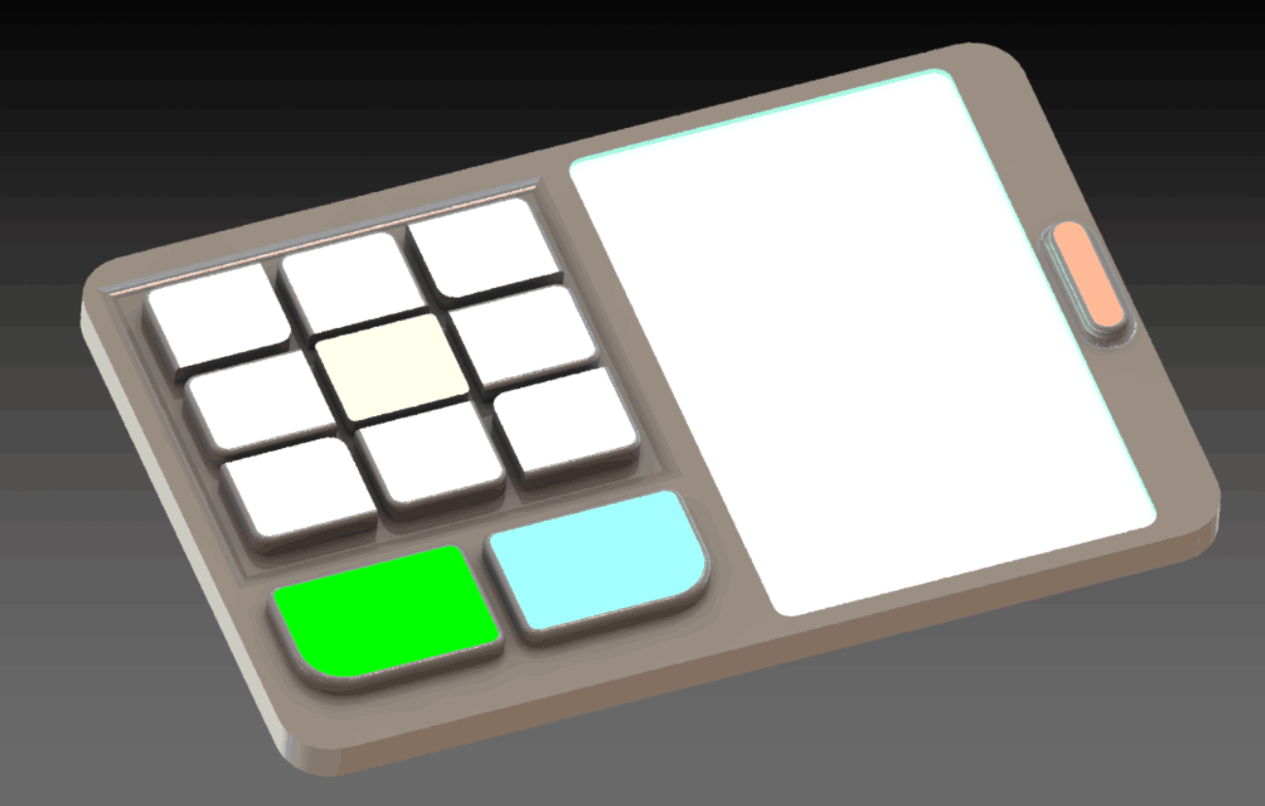
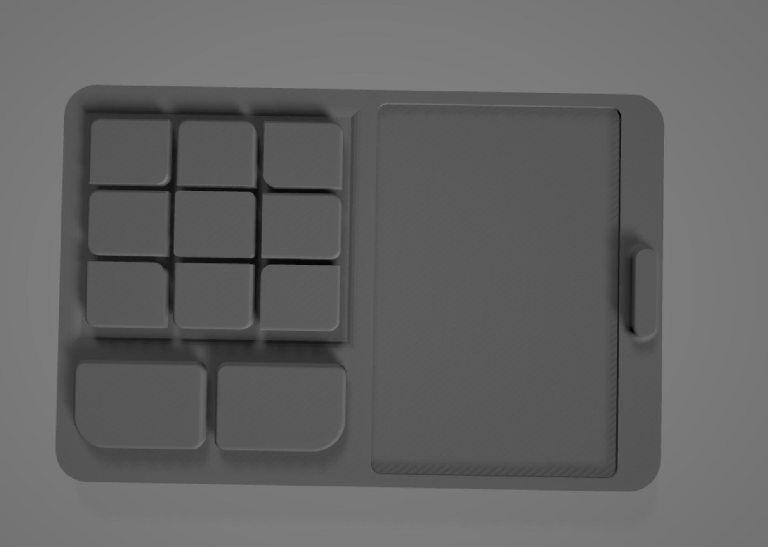
future: higher fidelity
+

Slide 33
07.
Summary & Outlook
Notes:
完成中保真模型后，我们将对模型进行启发式分析和可用性测试

Slide 34
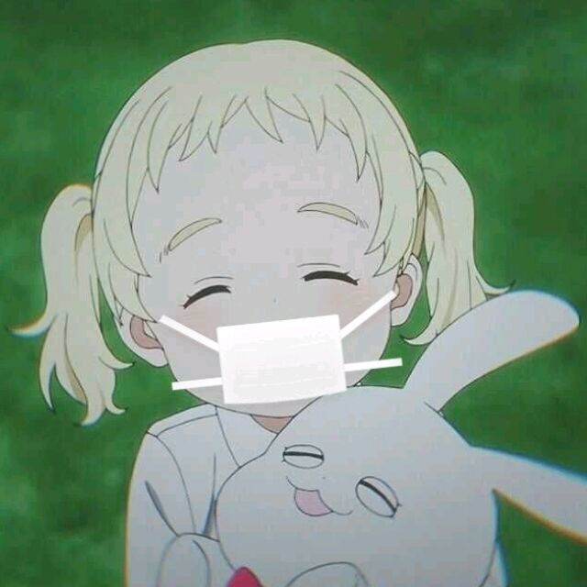


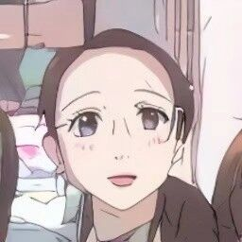


What we do?
Member:
李馨 李亦安 李振邦 张航菲 张若隐
Work | Participants | Work | Participants
Brainstorm of topic |  | Concept Video
Questionaire and Interviews | Lunch break | Low-fi prototype
POV |  | Mid-fi prototype
Brainstorm of Ideate |  | Group heuristic test
Mindmap |  | 3D model
Presentation |  | PPT
Discussion

Slide 35
What we learn?
Member:
李馨 李亦安 李振邦 张航菲 张若隐
虽然我们平时对于身边的各种电子产品如手机平板等经常抱怨功能不好用，对于平时使用的许多软件或者网站也时常吐槽设计不合理，但当我们自己来做软件和产品的时候才能够体会到这个过程是多么不容易，同时也回看到了现在市面上的许多产品的闪光点。后来我们通过细致的测试，多方取经修改，最终做出来一个符合我们设计的原型，虽然它的完成度没有那么高，但能够让被测试者不自觉地称赞一些功能和设计，我们已经感到非常开心了。
帮助老人更好地在智能产品环绕中生活一直是我想做的，这次课程项目经历让我深入了解了他们的使用困境。与之前不同的是，这次我们得以更系统地思考解决方案，在共情、优化等步骤中得到了更理论的指导，系统性和细节兼具；并且得到了一个相对完整的解决方案，也知晓了应当如何进行产品的进一步测试分析。这完整的实践流程让我的头脑非常清醒，而不只是之前天马行空的想象。HCI令我受益匪浅，收获良多。
这次的选题，是和同组同学里讨论家里老人生活痛点时有感而发的产物。以前仅仅是停留设想，这次得到了使用HCI的思维方式、技术点和工作流程去系统思考问题，发掘真正的需求，得出，测试和修改解决方案这一完整过程的体验。最终也做出了得到老人和其他用户们一定程度上认可的模型，无疑是快乐又收获丰富的。
在本学期的HCI课程种，我们从发现问题出发，经历了分析问题、头脑风暴、原型制作、测试和评估等等，最终收敛出了我们今天所呈现出来的较为完善的方案。整个过程是充满了各种挑战也收益颇丰的，体验和实践了HCI的完整流程，在小组合作中共同解决一系列问题。当经过反复修改做出这个符合我们预期，得到老人好评的原型时，我倍感开心，这是对我们努力的认可，更因为它实实在在解决了老年人们的痛点问题，让每个人都能享受到科技带来的便利。
在确定需求的过程中，和身边的老人进行访谈时，除了发现老人们使用电子设备和智能家电时操作性的问题外，还发现老人们修复意外错误的能力是很差的，比如他们误点了广告或软件下载时，他们很难中止这些意外的发生，所以简洁和错误预防也是我们在产品设计中非常重要的部分。并且完成了从需求寻找到模型设计与评估全部流程，从中学到了很多方法和理论，收获颇丰。

Slide 36
Thanks
They are our grandparents, our parents and ourselves in the future.
Helping them is helping ourselves.

